Slide 1
ABEFRADOC
3ème Colloque
Les examens paracliniques
Indications et impacts
Apports des techniques électrophysiologiques – François Wang – 21 novembre 2015
40

Slide 2
Apports des techniques
électrophysiologiques
« … le but n’étant pas un cours de technique … mais bien des directives pratiques. »
« … classer vos différents apports … en « certain, probable, peu utile »… »
« … type d’éléments du dossier … dans notre demande d’avis sapiteur. »
Canevas proposé par le Pr. Pierre LUCAS
39

Slide 3
Plan
5
4
3
3
5
3
2
5 outils électrophysiologiques
4 buts de l’ENMG
3 degrés d’atteinte du SNP
3 types de séquelle
5 paramètres d’analyse
3 niveaux d’apport à l’expertise
2 questions fréquemment posées
38

Slide 4
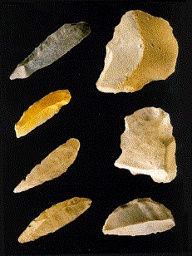
Les outils
électrophysiologiques
permettent une évaluation FONCTIONNELLE du système nerveux
Les 5 outils électrophysiologiques
37

Slide 5
Les potentiels
évoqués
PEV
PEA
PES
PEM
Explorent principalement la conduction
nerveuse CENTRALE
Les 5 outils électrophysiologiques
36

Slide 6
ENMG
Anciennement EMG
Neurographie sensitive (VCS, ampl)
Neurographie motrice (LDM, VCM, F, ampl)
Réflexologie (H et T)
Electromyographie (repos et contraction musculaire volontaire)
Exploration fonctionnelle du SN PERIPHERIQUE
Les 5 outils électrophysiologiques
35

Slide 7
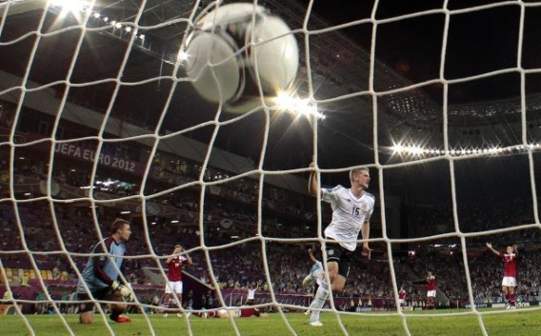
Les 4 grands buts
de l’ENMG
34

Slide 8
Confirmer ou
infirmer une hypothèse clinique
d’atteinte du SNP
1er but
33

Slide 9
Préciser le site lésionnel
1. Proximal : corps neuronaux moteurs et/ou sensitifs
une ou plusieurs racines nerveuses
plexus
2. Distal focal : mononeuropathie tronculaire
3. Distal diffus : polyneuropathie
mononeuropathie multiple
4. Proximo-distal : polyradiculonévrite
2ème but
32

Slide 10
Quantifier les répercussions fonctionnelles d’une pathologie connue ou révélée par l’ENMG
1. léger
2. modéré
3. moyen
4. sévère
5. très sévère
6. complète
Évaluer le pronostic
(Robinson, 2015)
3ème but
31

Slide 11
Montrer ce qu’aucun autre examen (non invasif) ne peut montrer
1. ralentissement ou un bloc de la conduction nerveuse
ex. syndrome canalaire
2. un bloc de la conduction neuromusculaire
ex. myasthénie
3. un bloc de la conduction musculaire
ex. paralysie périodique
4. une anomalie INFRACLINIQUE
ex. perte axonale sensitive
4ème but
30

Slide 12
Objectiver une séquelle nerveuse
Quantifier
Comparer à un état antérieur éventuel
(parfois imputer)
ENMG appliquée à l’expertise : 3 1/2 buts
29

Slide 13

Les 3 degrés
d’atteinte
28

Slide 14
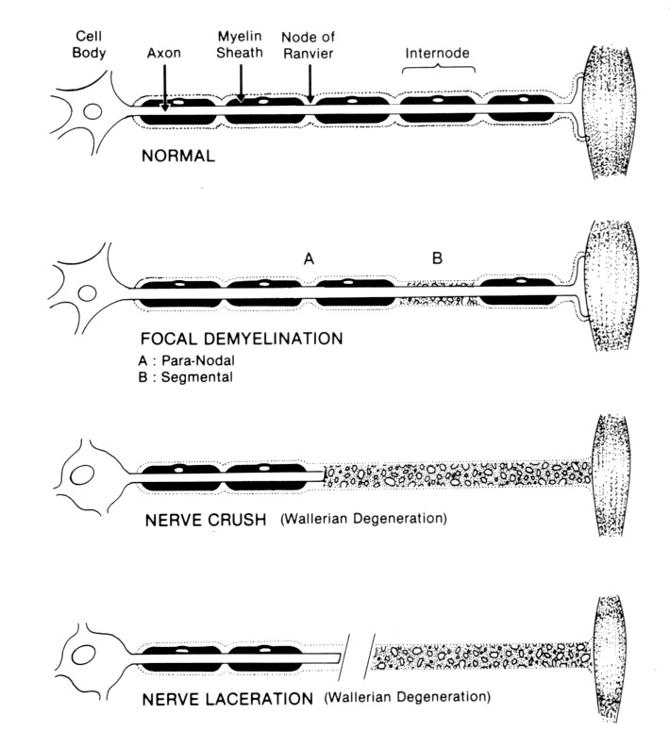
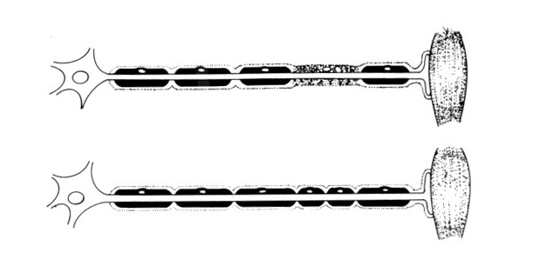
Degré 1 :
myélinopathie
- atteinte limitée aux gaines de myéline
- démyélinisation => remyélinisation
- ralentissement focal de la conduction
nerveuse ou BC
- allongement des LD,
diminution des VC
- récupération sans séquelle
Les trois degrés des atteintes compressives et traumatiques
27

Slide 15
Degré 2 : Axonopathie sensitive
- perte axonale sensitive
- réduction de la taille des réponses sensitives évoquées (SNAP)
  Degré 3: Axonopathie motrice
  - perte axonale motrice
  - réduction du nombre des UM
  => processus de réinnervation
  - réduction de la taille des réponses motrices évoquées (CMAP)
  tracés neurogènes à l’EMG
Les degrés 2 et 3 sont susceptibles d’entrainer une séquelle fonctionnelle
Les trois degrés des atteintes compressives et traumatiques
26

Slide 16
3 types de séquelle
Séquelle anatomique
Séquelle électrophysiologique
Séquelle clinique fonctionnelle
par excès : douleur/paresthésies
par défaut : déficit moteur/sensitif
25

Slide 17
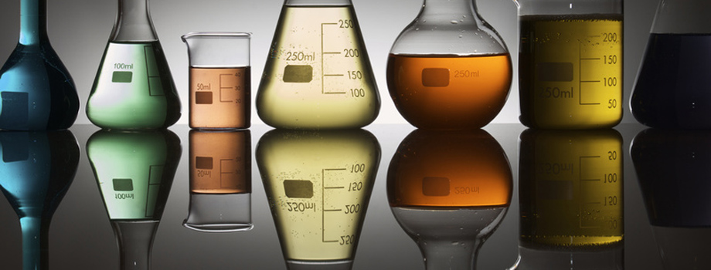
Les 5 paramètres d’analyse
VCS
Ampl SNAP
LDM et VCM
Ampl CMAP
Tracés EMG
24

Slide 18
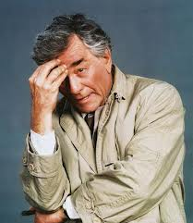
Apports de l’ENMG
au médecin expert
Atteinte focale distale (canal carpien)
vs
atteinte focale proximale (radiculopathie)
23

Slide 19
Apports de l’ENMG
au médecin expert
 | Neuropathie focale distale | Radiculopathie
Ralentissement focal de la conduction nerveuse sensitive VCS | OUI | NON (réflexologie H/T pfs)
Réduction de l’amplitude des réponses sensitives Ampl SNAP | OUI | NON (sauf atteinte foraminale ou extraforaminale)
Ralentissement focal de la conduction nerveuse motrice LDM et VCM | OUI | NON (réponses tardives F pfs)
Réduction de l’amplitude des réponses motrices Ampl CMAP | OUI | OUI
Tracés EMG | OUI | OUI
22

Slide 20
APPORTS
certains
21

Slide 21
Données de la littérature + l’expérience et la pratique quotidienne de l’ENMG =>
Apporter la preuve d’une atteinte focale distale
neuropathie du nerf médian au poignet,
du nerf ulnaire au coude,
du nerf fibulaire à la tête de la fibula …
Les 5 paramètres d’analyse sont disponibles pour documenter avec une grande sensibilité
grande fiabilité
les 3 degrés d’atteinte
Apports certains : neuropathies focales distales avérées
20

Slide 22
POUR AUTANT que certaines précautions méthodologiques soient prises (Recommandations internationales)
Pour éviter qu’ un ralentissement de la conduction nerveuse ne soit la conséquence d’un facteur physiologique (extrémités froides) ou d’une atteinte diffuse du SNP (polyneuropathie)
Apports certains
19

Slide 23
Réaliser une mesure de la VCS du nerf médian à travers le canal carpien (segment de 13-14 cm) et/ou une mesure de la VC mixte du nerf médian à travers le canal carpien (segment de 7-8 cm)
Comparer cette mesure à celle d’un nerf adjacent (nerf ulnaire) sur un segment de longueur comparable
Réaliser une mesure de la LDM du nerf médian
Comparer cette mesure à celle d’un nerf adjacent (nerf ulnaire) sur un segment de longueur comparable
Syndrome du canal carpien : recommandations de l’AAEM (Jablecki et al, 1993)
18

Slide 24
APPORTS
probables
17

Slide 25
Apporter la preuve d’une discrète atteinte focale distale
Les limites de normalité des techniques ENMG quantitatives sont définies par des outils statistiques (moyenne ± écart-type, méthode des percentiles)
Il y a toujours un risque statistique de se tromper (jamais 100% de sensibilité et 100% de spécificité)
Pour diminuer les risques, il faut multiplier les mesures et varier les référentiels = - comparaison avec un nerf adjacent
- comparaison de 2 segments du même nerf
- comparaison avec le côté supposé sain
Neuropathies focales distales légères à modérées
16

Slide 26
Pas d’évidence de classe 1
Classe 2 : études prospectives en double aveugle (effectif réduit)
Classe 3 : études rétrospectives, standard de référence assuré par une autre personne que celui qui conduit l’étude
Niveau de recommandation :
- A (établie)
- B (probable)
- C (possible)
- U (non prouvé)
Utilité de l’ENMG dans les radiculopathies lombo-sacrées ? Que nous dit l’EBM ?
15

Slide 27
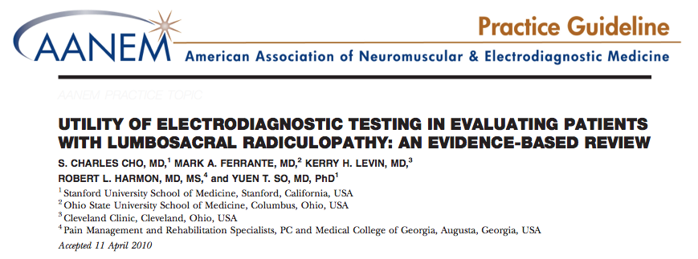
1: Chez les patients suspects d’avoir une radiculopathie lombo-sacrée, les paramètres suivants constituent une aide probable au diagnostic clinique:
- (a) EMG des muscles aux MI
(évidence de classe II, niveau probable de recommandation)
- (b) EMG des muscles paravertébraux dans les radiculopathies lombaires
(évidence de classe II, niveau probable de recommandation)
- (c) Réflexe H dans les radiculopathies S1
(évidence de classe II et III, niveau possible de recommandation)
Utilité de l’ENMG dans les radiculopathies ? Que nous dit l’EBM ?
14

Slide 28
2: Les faits suggèrent une faible sensibilité des
- réponses F (nerfs fibulaire et tibial)
(évidence de classe II et III, niveau possible de recommandation).
3: Les faits sont insuffisants pour parvenir à une conclusion sur l’utilité des paramètres suivants:
- (a) PES des dermatomes L5 et S1
(évidence de classe III, niveau possible de recommandation).
- (b) EMG des muscles paravertébraux dans les radiculopathies sacrées
(évidence de classe II, niveau non prouvé de recommandation).
- (c) PEM avec stimulation radiculaire (permettant un diagnostic indépendant de radiculopathie lombo-sacrée)
(évidence de classe III, niveau non prouvé de recommandation)
Utilité de l’ENMG dans les radiculopathies ? Que nous dit l’EBM ?
13

Slide 29
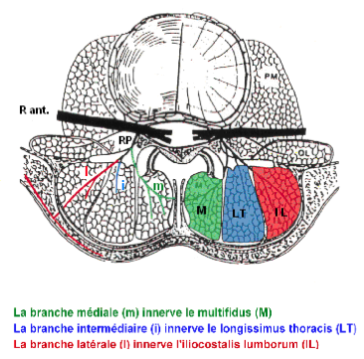
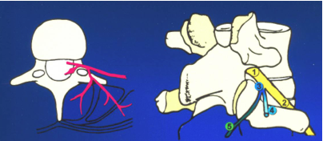
Arguments solides pour l’intérêt de l’EMG des membres inférieurs et des muscles paravertébraux (radiculopathies lombaires)
muscles paravertébraux
- sensible
- peu spécifique : arthrose interapophysaire, séquelle de chirurgie
Utilité de l’ENMG dans les radiculopathies ? Que nous dit l’EBM ?
12

Slide 30
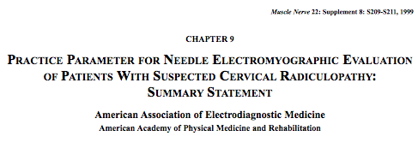
Sensibilité : 50 à 71%
Sensibilité d’environ 100% si déficit moteur
Rarement anormale dans les
myotomes asymptomatiques
Bonne corrélation avec l’imagerie dans 65% à 85%
Sensibilité moyenne
Grande spécificité
EMG dans les radiculopathies cervicales ? Que nous dit l’EBM ?
11

Slide 31
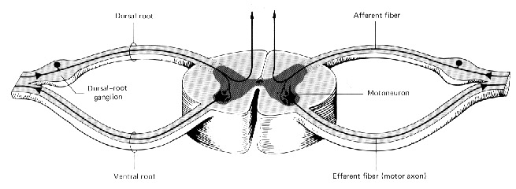
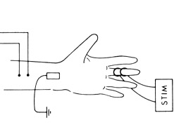
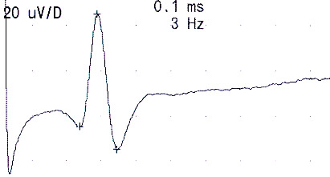
1 ou 2 paramètres d’analyse sur 5 (EMG, amplitude des réponses motrices)
Manque de sensibilité : la radiculopathie n’est détectée qu’au stade de perte axonale motrice (degré 3)
L’innervation musculaire est le plus souvent pluriradiculaire => une atteinte partielle sur une seule racine
=> peu ou pas de traduction EMG
=>
LSD
d
Pourquoi le niveau de fiabilité de l’ENMG est-il moindre dans les radiculopathies ?
10

Slide 32
APPORTS
possibles
Corrélation avec la clinique
Imputabilité
9

Slide 33
C’est la perte axonale sensitive et motrice qui détermine l’importance de la séquelle clinique
Au stade de l’atteinte purement myélinique (degré 1: léger/modéré)
- séquelle anatomique
- séquelle électrophysiologique
- absence de séquelle clinique
Au stade de la perte axonale sensitive et/ou motrice (degrés 2 et 3):
- séquelle clinique
( si la perte axonale n’est pas fonctionnellement compensée par la réinnervation)
Corrélation séquelle clinique vs séquelle ENMG : N. TRONCULAIRES DISTALES
8

Slide 34
C’est la perte axonale sensitive et motrice qui détermine l’importance de la séquelle clinique
L’ENMG ne documente la séquelle nerveuse qu’au stade de la perte axonale motrice (degré 3)
Il y a un risque que l’ENMG (EMG) ne sous-estime la séquelle clinique fonctionnelle (radiculopathies purement sensitives)
degré 1 : pas de séquelle clinique
degré 2 : séquelle clinique possible
échappe à l’ENMG si lésion préganglionnaire
Corrélation séquelle clinique vs séquelle ENMG : RADICULOPATHIES
7

Slide 35
ENMG pré AA : atteinte neurogène chronique
ENMG post AA immédiat (dans le mois) : atteinte aigüe ENMG « sapiteur » : atteinte neurogène chronique
Imputation : probable si l’atteinte aigüe/subaigüe a été mise en évidence dans le mois qui suit l’AA (ENMG post AA immédiat)
Aggravation de l’état antérieur : comparaison de
l’ENMG pré AA à l’ENMG « sapiteur »
Même opérateur ? Même Ecole ?
Comparer à un état antérieur et Imputer
6

Slide 36
Deux
questions
5

Slide 37
Amélioration ou aggravation entre les 2 examens
Erreur d’interprétation du 1er ou du 2^{éme} examen
- Interprétation subjective des tracés EMG (analyse qualitative, au mieux semi-quantitative) => limite floue entre un tracé normal et un tracé légèrement ou modérément neurogène
- limites de normalité des techniques neurographiques : aucune technique n’offre 100% de sensibilité (absence de faux négatifs) et 100% de spécificité (absence de faux positif) => limite floue entre normal et discrètement pathologique
- (In)dépendance/(im)partialité d’un des médecins électrophysiologiste vis-à-vis des données cliniques ou paracliniques
Comment expliquer les discordances entre 2 ENMG réalisés par des médecins ≠ ?
4

Slide 38
- A l’échelon national : manque d’un diplôme inter- universitaire en électrophysiologie =>
. méconnaissance d’un piège, d’une variante anatomique
. pratique inadéquate d’une technique
- A l’échelon international : manque de ligne de conduite définissant la stratégie à mettre en place, les nerfs et les muscles à étudier
Plusieurs « écoles » d’ENMG avec des façons, parfois très différentes, de faire et d’interpréter les résultats
Comment expliquer les discordances entre 2 ENMG réalisés par des médecins ≠ ?
3

Slide 39
Demande ciblée sur une pathologie précise : CC, C7, CLE
Demande complète : plaintes et signes cliniques => hypothèse clinique et justifient un ENMG
Fournir à l’électromyographiste un exemplaire des examens ENMG antérieurs
Plus la demande d’examen est vague (EMG des MS) et plus le désagrément pour le patient est grand, car plus grand est le nombre de muscles (24) et de nerfs (16) à étudier
(Les examens paracliniques, réalisés dans le cadre d’une expertise médicale, doivent être non invasif…)
Comment rédiger une demande d’ENMG dans le cadre d’une expertise ?
2

Slide 40
Conclusions
ENMG est plus fiable et sensible dans les neuropathies focales distales que dans les atteintes focales proximales (radiculopathies)
ENMG sur-estime la séquelle des neuropathies focales distales
ENMG sous-estime la séquelle des radiculopathies
Demande d’examen ciblée + données cliniques + ENMG antérieures (conclusion, chiffres, courbes)
Dans les dossiers en aggravation, demander l’ENMG au médecin sapiteur sollicité préalablement
MERCI
1

